Slide 1


Välkomna

Slide 2
Lag (2017:612) om
samverkan vid utskrivning från sluten Hälso- och sjukvård
start 2018-01-01 respektive 2018-01-02

Slide 3
SIP
Slutenvård
Inskrivnings-meddelande
Utskrivningsklar
Kartläggning
Utskrivning
Informationsöverföring!
Öppenvård
Kartläggning
Fast vårdkontakt
Kallelse till SIP
Om SIP på sjukhuset
Om SIP i hemmet
Planerings process
Kommun
Kartläggning

Slide 4
…… det är fyra parter som måste vara aktiva i samverkan
Öppna vården
Kommunen
Slutna vården
Patienten

Slide 5
Patientens delaktighet
Patienten ska vara delaktig i sin vård i ett väl utarbetat samarbete och i förekommande fall med närstående
Patienten behöver information för att utöva sitt självbestämmande och ta ställning till om han/hon vill acceptera den
vård som erbjuds
Utmaning - hur får vi patienten delaktig
Slutenvården
Öppenvården
Kommun

Slide 6
Gemensam målbild och syfte
God vård och god kvalitet
Minska ledtider mellan sjukhus och det egna hemmet
Främja hemgång vid utskrivningsklar
Samverkan vid planering av insatser
Samverkan hur insatserna ska genomföras
Slutenvården
Öppenvården
Kommun

Slide 7
Lagens innehåll och tillämpningsområde
Samtliga patientgrupper (inom psykiatrisk- och somatisk slutenvård, oavsett ålder) omfattas av den nya lagen
Tre dagar oavsett veckodagar eller helgdagar efter utskrivningsklar
Under 2018 gäller särskilda
övergångsbestämmelser för psykiatrin (30 dagar)
Slutenvården
Öppenvården
Kommun

Slide 8
Delprocesser
Inskrivningsmeddelande
Fast vårdkontakt – ny
Kartläggning – ny
Ställningstagande inför utskrivning – ny
Kallelse till samordnad individuell planering – ny
Utskrivningsklar/Tid för utskrivning
Utskrivning
Samordnande individuell planering (SIP) -ny
Slutenvården
Öppenvården
Kommun

Slide 9
Definitioner och begrepp
Fast vårdkontakt
ICF (Internationell klassifikation av funktionstillstånd,
funktionshinder och hälsa)
Landstingsfinansierade öppna vården
Samordnad individuell plan (SIP)
Palliativ vårdavdelning räknas som sluten vård
Samtycke/menprövning
Sekretess
Slutenvården
Öppenvården
Kommun

Slide 10
Inskrivningsmeddelande
Syftet är att informera om att en viss patient har blivit inskriven i den slutna vården och kan komma att behöva vård och omsorg efter utskrivningen.
Meddelande inom 24 h efter inskrivning eller 24 h efter att behov uppdagats
Slutna vårdens ansvar att upprätta och publicera och ska innehålla namn, personnummer och folkbokföringsadress
Kommun och vårdcentral där patienten är listad
Möjlighet att lägga till andra aktiva deltagare (manuellt)
Beräknat datum för utskrivning
Innehålla intagningsorsak efter samtycke/menprövning
Slutenvården

Slide 11
Inskrivningsmeddelande
Förändras tidpunkt för utskrivning skrivs nytt datum i fliken ”Tid för utskrivning”
Skriftlig patientbroschyr överlämnas till patienten av den slutna vården
Annan vistelseadress än folkbokföringsadress anges manuellt
Vid annan vistelseadress än i den folkbokförda
kommunen ansvarar kommunen för att flytta
ärendet till vistelsekommunen
Inskrivningsmeddelande ska kvitteras av de enheter
som mottagit meddelandet
Slutenvården
Öppenvården
Kommun

Slide 12
Inskrivningsmeddelande
När kommun och den landstingsfinansierade öppna vården mottager inskrivningsmeddelande påbörjar de omedelbart sin egen planering.
Fast vårdkontakt utses (öppenvården)
Kartläggning (informationsutbyte) påbörjas (alla)
Slutenvården
Öppenvården
Kommun

Slide 13
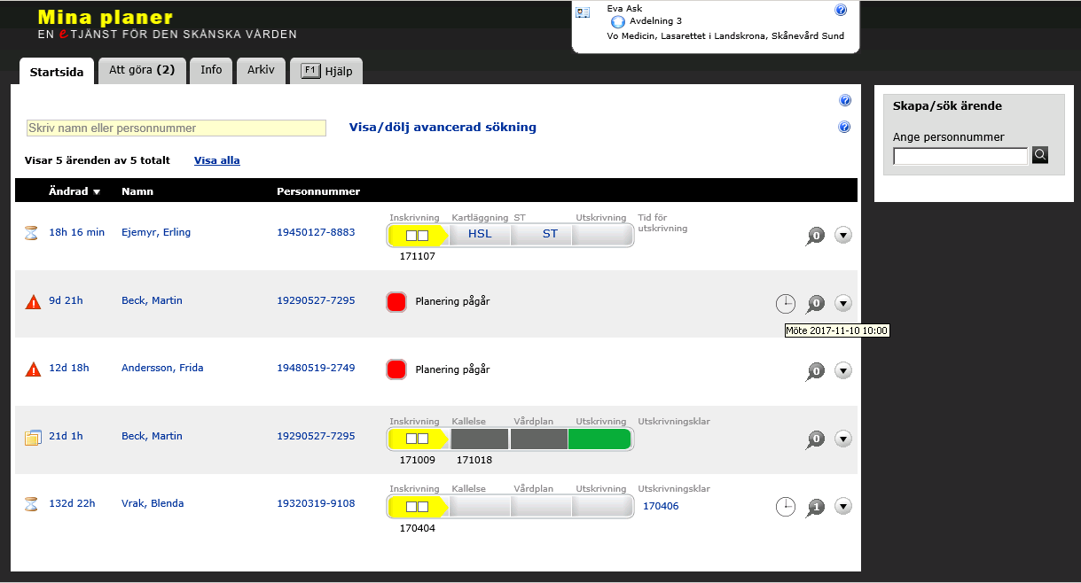
Startsida Mina planer
Inga större ändringar är gjorda på startsidan.
Ärende skapas på samma sätt som tidigare, ärendet kopplas automatiskt till listad vårdcentral och kommun där patienten är folkbokförd
Rubriker i den nya processen vid utskrivning är ändrade.
Ärenden som är skapade tidigare behåller de gamla rubrikerna
Notes:
ST – Ställningstagande – kommer att stå på originalet.

Slide 14
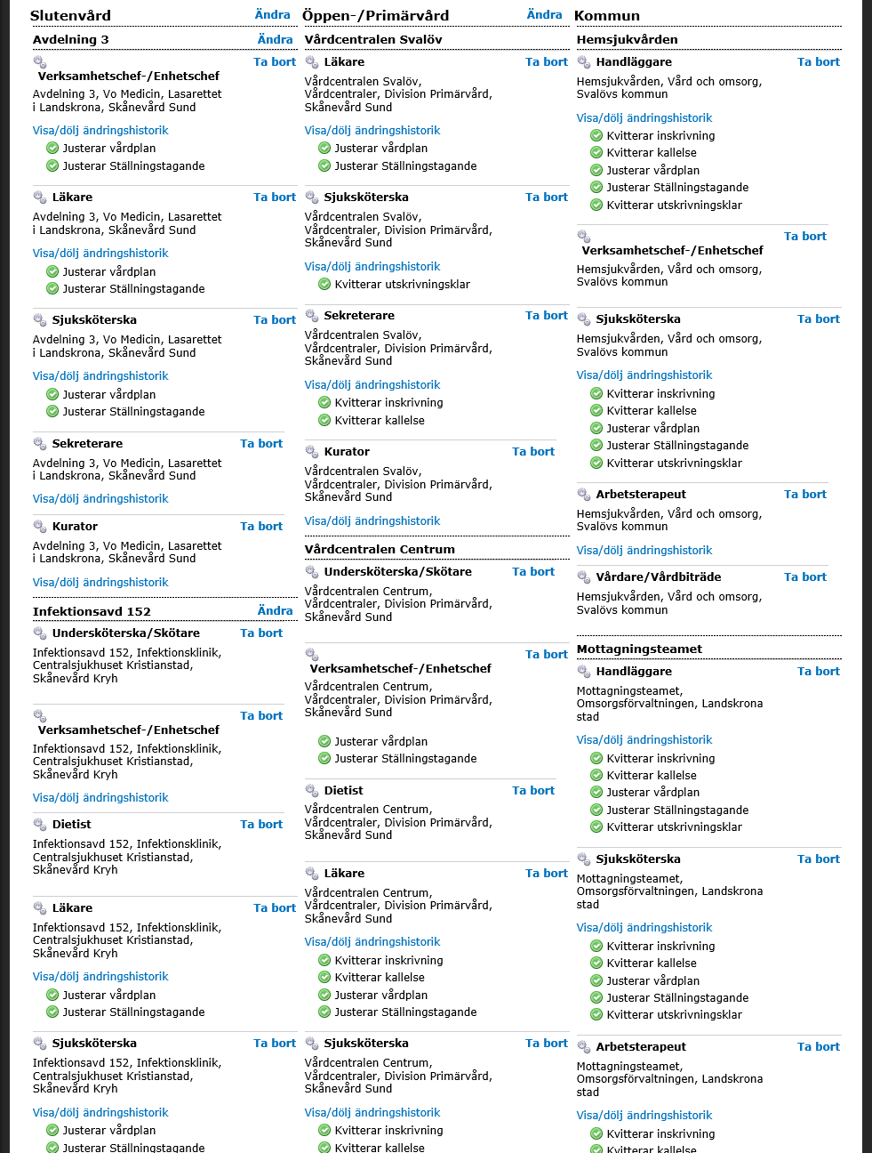
Ändring av deltagare
Mina planer
Nu finns det möjlighet att lägga till fler enheter som deltagare under samma organisationsdel (Slutenvård - Öppenvård – Kommun) i Mina planer.

Slide 15

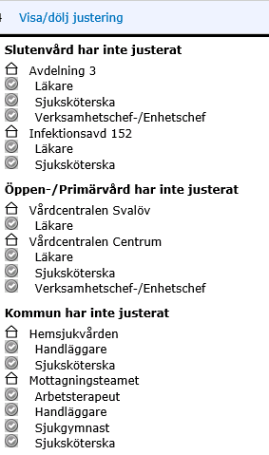
Kvittera/godkänna/justera
Mina planer
Samtliga deltagande enheter under en organisationsdel måste kvittera/godkänna/justera innan bocken i statusrutan blir grön.
Via länken visa/dölj syns vilka enheter och som ska kvittera/godkänna/justera samt vilken person på enheten som har kvitterat/godkänt/justerat

Slide 16
Ändring av deltagare
Mina planer
Slutenvården får tillgång till knappen ändra i öppenvårdsdelen och slipper därmed ta bort alla roller från en enhet innan en ny kan läggas till (berör till största delen Psykiatrin)

Slide 17
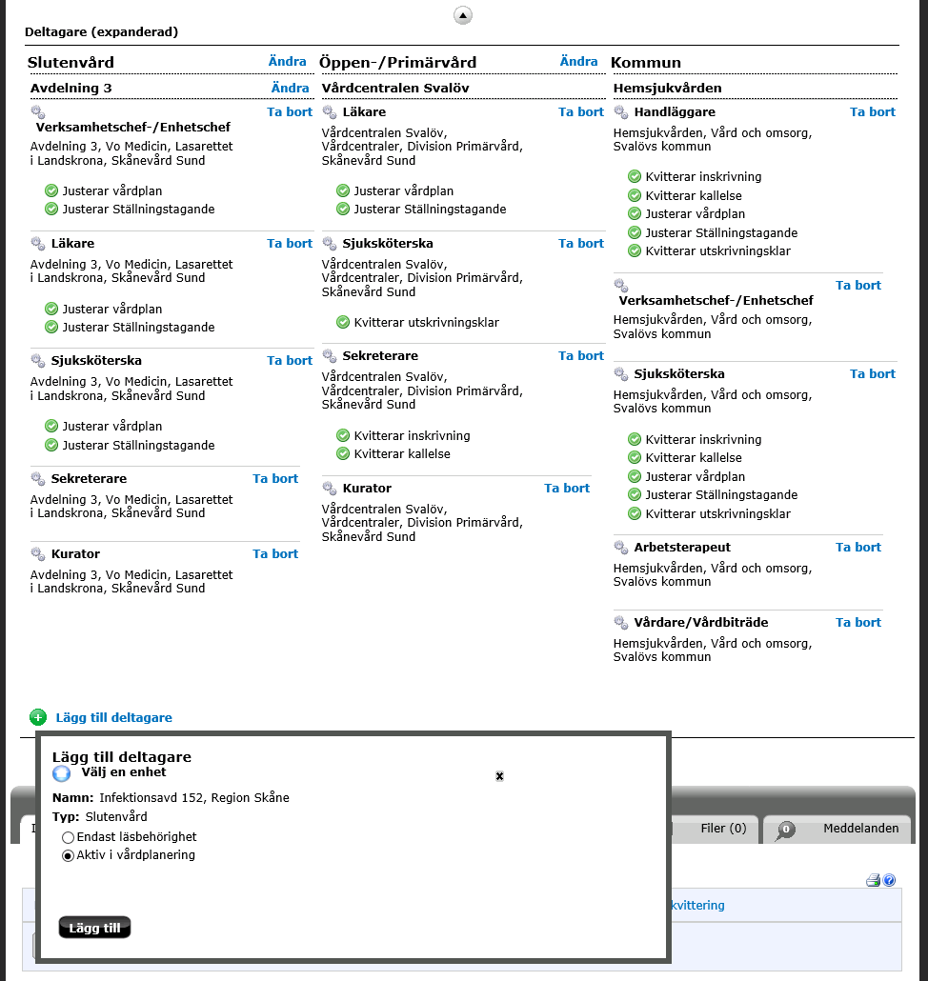
Ändring av deltagare
Mina planer
När ny enhet läggs till som aktiv i ett ärende räcker det att ange enheten. Roller och behörigheter som läggs till styrs via regelverk bakom.
När en ny enhet läggs till med endast läsbehörighet är det samma ruta som finns idag, dvs användaren anger enhet samt vilka personalkategorier som ska ha tillgång till ärendet. I deltagarlistan visas denna enhet med utgråad text.

Slide 18
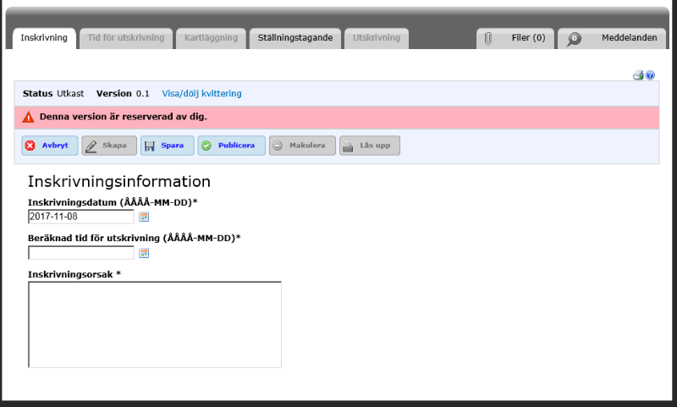
Inskrivningsmeddelande
Mina planer
Inskrivningsmeddelandet är i stort sett det samma som tidigare, nytt är fältet beräknad tid för utskrivning – detta datum följer med till fliken tid för utskrivning. Om patienten inte har lämnat samtycke går det inte att ange inskrivningsorsak.

Slide 19
Fast vårdkontakt - ny
Syftet med att utse en fast vårdkontakt är att denne ska tillgodose patientens behov av trygghet, kontinuitet, samordning och säkerhet.
Verksamhetschefens ansvar
Inte reglerad till viss yrkeskategori
Utses snarast dock senast innan patienten skrivs ut
Ansvarar för att kalla till SIP och anges som kallelseansvarig i IT-stödet Mina Planer
Namn och direkttelefon hämtas från systemet
Öppenvården

Slide 20
Fast vårdkontakt
Fast vårdkontakt på patientens listade vårdcentral ansvarar för att kalla till SIP när planering ska ske
Vid flera fasta vårdkontakter ska den fasta vårdkontakten verksam inom den landstingsfinansierade öppna vårdenhet som har ansvar för huvuddelen av patientens fortsatta öppenvårdsbehov ansvara för att kalla till SIP när planering ska ske
Vid behov av kommunala hälso- och sjukvårdsinsatser ska
fast vårdkontakt på vårdcentralen alltid vara berörd
part och samverka med kommunal hälso- och sjukvård
Öppenvården

Slide 21
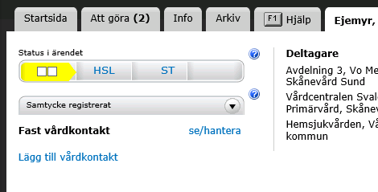
Fast vårdkontakt
Mina planer
Fast vårdkontakt visas i ärendets samtliga flikar och finns under fältet samtycke

Slide 22
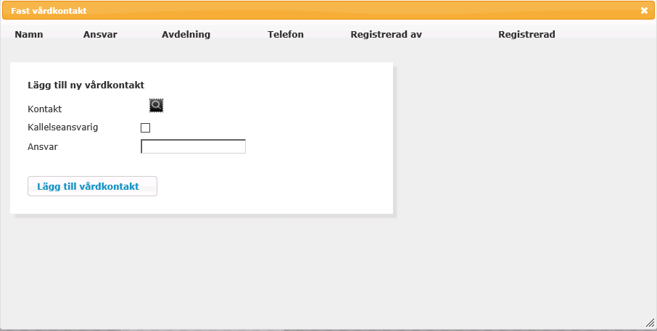
Fast vårdkontakt
Mina planer
I Mina planer kan flera fasta vårdkontakter anges, det finns 2 olika roller:
kallelseansvarig
ansvar för specifikt område.
När man väljer ansvar för specifikt område anges ansvar i fritext.
Det kan bara finnas en kallelseansvarig.
Sökning av person görs via sökfältet på samma sätt som tidigare.

Slide 23
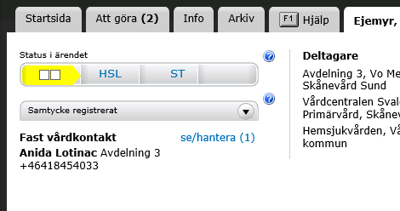
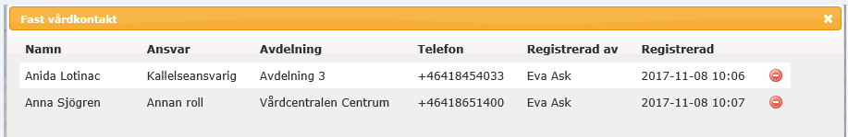
Fast vårdkontakt
Mina planer
I huvudet på ärendet syns den fasta vårdkontakt som valts som kallelseansvarig.
Om det finns andra fasta vårdkontakter med specifikt ansvar angivna markeras det med en siffra efter texten se/hantera.
Telefonnummer och namn för enheten hämtas automatiskt via HSA-katalogen.

Slide 24
Kartläggning (informationsutbyte) - ny
Syftet med kartläggningen är att;
Den slutna vården får relevant information för det aktuella vårdtillfället från kommun och den landstingsfinansierade öppna vården
Den slutna vården överför relevant information så att
patienten kan få de insatser som denne behöver
från socialtjänsten, den kommunala hälso-
och sjukvården eller den landstingsfinansierade
öppna vården efter utskrivning från den slutna
vården
Slutenvården
Öppenvården
Kommun

Slide 25
Kartläggning och ställningstagande inför utskrivning
Samtliga berörda vårdgivare lämnar aktuell information av vikt avseende:
- Bakgrund/Aktuellt tillstånd
Ställningstagande inför utskrivning innehåller bl a huvudmännens åtagande
Ställningstagande inför utskrivning innehåller bl a
medicinsk ansvarsfördelning
Ställningstagande till SIP inför utskrivning
Slutenvården
Öppenvården
Kommun

Slide 26
Kartläggning och ställningstagande inför utskrivning - ny
ICF (Internationell klassifikation av funktionstillstånd, funktionshinder och hälsa) sökord ska användas vid kartläggningen
Slutenvården
Öppenvården
Kommun

Slide 27
Kartläggning – Bakgrund - ny
Bakgrund
Kommun och landstingsfinansierade öppna vården ger relevant kortfattad information i aktuellt ärende inklusive rehabilitering och hjälpmedel
Öppenvården
Kommun

Slide 28
Kartläggning - Aktuellt tillstånd
Aktuellt tillstånd
Slutna vården ger relevant kortfattad information i aktuellt ärende inklusive rehabilitering och hjälpmedel
Uppdateras kontinuerligt under slutenvårdstillfället
Slutenvården

Slide 29
Kartläggning Bakgrund - Aktuellt tillstånd
Aktivitet och delaktighet
Hur en person klarar att utföra en uppgift eller handling samt inlärning och kommunikation. Hur delaktig en person är i sin livssituation.
Lärande och tillämpa kunskap. Beskrivning av patientens förmåga att tänka och att lösa problem samt att fatta beslut.
Uppgifter och krav . Beskrivning av patientens
förmåga för att organisera, planera och genomföra
dagliga rutiner.
Kommunikation. Beskrivning av patientens förmåga att
kommunicera genom språk, tecken och symboler.
Förmåga att ta emot och förmedla budskap samt att
genomföra samtal.
Slutenvården
Öppenvården
Kommun

Slide 30
Kartläggning Bakgrund - Aktuellt tillstånd
Aktivitet och delaktighet
Förflyttning. Beskrivning av patientens förmåga att ändra/bibehålla kroppsställning eller förflytta sig från en plats till en annan. Förmåga att använda transportmedel eller hjälpmedel.
Personlig vård. Beskrivning av patientens förmåga att sköta sin
hygien, av- och påklädning, äta och dricka samt toalettbesök.
Interaktioner och relationer. Beskrivning av patientens
förmåga att samspela med människor på socialt lämpligt
sätt.
Hemliv. Skaffa bostad, mat och kläder. Städa och laga mat.
Slutenvården
Öppenvården
Kommun

Slide 31
Kartläggning Bakgrund - Aktuellt tillstånd
Omgivningsfaktorer
Den fysiska, sociala och attitydmässiga omgivningen en person lever i. Alla former av hjälpmedel/utrustning i, på eller nära personen, läkemedel, boende, bostadsanpassning, familjesituation, vård och vårderfarenheter samt riskbruk, missbruk och beroende.
Personligt stöd och personliga relationer. Beskrivning av patientens behov av stöd av närstående, familj, god man/förvaltare, hemtjänst/hemsjukvård, personliga assistenter samt boendeform.
Produkter och teknik. Beskrivning av patientens aktuella
hjälpmedel, dosdispenserade läkemedel, medskickad
dosett och kommentarer om läkemedel.
Riskbruk, missbruk och beroende. Beteende och vanor som
medför risk för hälsan.
Slutenvården
Öppenvården
Kommun

Slide 32
Kartläggning Bakgrund - Aktuellt tillstånd
Kroppsfunktioner/Kroppsstrukturer
Beskrivning av funktion och funktionsnedsättning som finns i kroppens alla delar, organ och system samt symtom och sjukdomstillstånd.
Psykiska funktioner. Beskrivning av hjärnan och det centrala nervsystemets funktioner som exempelvis sömn, medvetande, minne, orientering och
språk (även dysfasi/afasi).
Tillfredsställa behov och drifter. Aptit. Temperament
och emotionella funktioner. Insikt, omdöme, motivation
(ta initiativ) och impulskontroll. Apraxi,
kroppsmedvetenhet och neglekt. Uppmärksamhet,
vanföreställningar och hallucinationer. Förmåga att se
sammanhang och konsekvens. Oro/komma till ro. Känsla av
trygghet.
Slutenvården
Öppenvården
Kommun

Slide 33
Kartläggning Bakgrund - Aktuellt tillstånd
Kroppsfunktioner/Kroppsstrukturer
Sinnesfunktion och smärta. Beskrivning av syn inklusive
synfältsbortfall, hörsel, smak, lukt och känsel. Yrsel och balans.
Smärta. Risk för fall.
Hjärt- kärl- blod- immunsystems och andningsfunktioner.
Beskrivning av hjärtfunktioner, andningsfunktioner,
infektioner och allergiska reaktioner.
Slutenvården
Öppenvården
Kommun

Slide 34
Kartläggning Bakgrund - Aktuellt tillstånd
Kroppsfunktioner/Kroppsstrukturer
Matsmältnings- och endokrina funktioner. Beskrivning av intagande av föda. Matsmältning. Avföring. Illamående och kräkning. Funktioner för att hålla lämplig kroppsvikt. Kroppstemperatur. Risk för undernäring.
Munhälsobedömning.
Funktioner i köns- och urinorgan. Beskrivning av
urinfunktioner. Njursvikt. Sexuella funktioner och fortplantningsfunktioner. Menstruationsfunktioner.
Risk för blåsdysfunktion.
Slutenvården
Öppenvården
Kommun

Slide 35
Kartläggning Bakgrund - Aktuellt tillstånd
Kroppsfunktioner/Kroppsstrukturer
Rörelse och muskulära funktioner. Beskrivning av leder, muskler och skelett. Rörlighet, pareser och reflexer. Muskelkraft, tonus. Viljemässiga, icke viljemässiga rörelser. Gångmönster.
Funktioner i huden. Beskrivning av hudens kvalitet och skydds-
funktioner, eksem, klåda och sår. Hår och naglar.
Svettning. Risk för trycksår.
Vårdrelaterade infektioner. Om ja, är det
obligatoriskt att beskriva behandling och planerad
uppföljning samt eventuella restriktioner för patient och
vårdpersonal.
Slutenvården
Öppenvården
Kommun

Slide 36
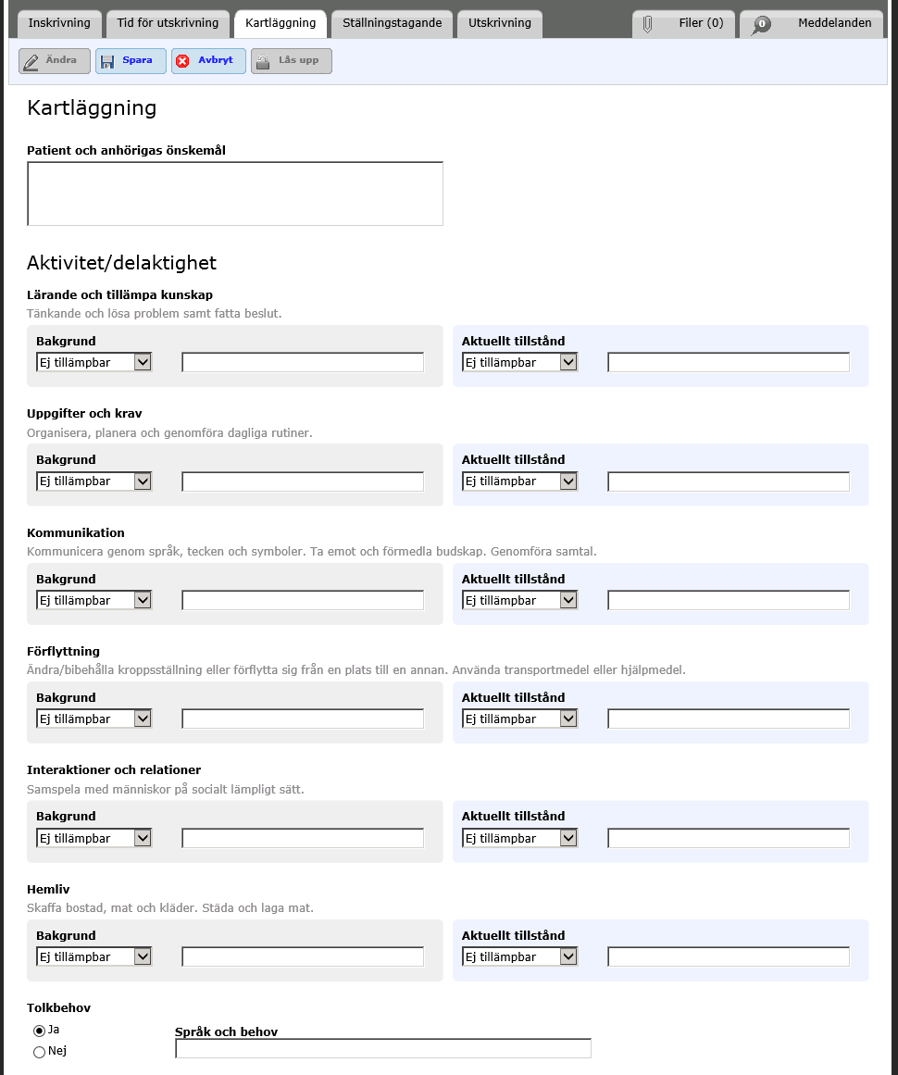
Kartläggning
Mina planer
I processen vid inläggning i slutenvård är kartläggningen delad i 2 delar:
bakgrund (grå)
aktuellt tillstånd (ljusblå)
Redigering görs på sedvanligt sätt genom att klicka på knappen ändra och spara.

Slide 37
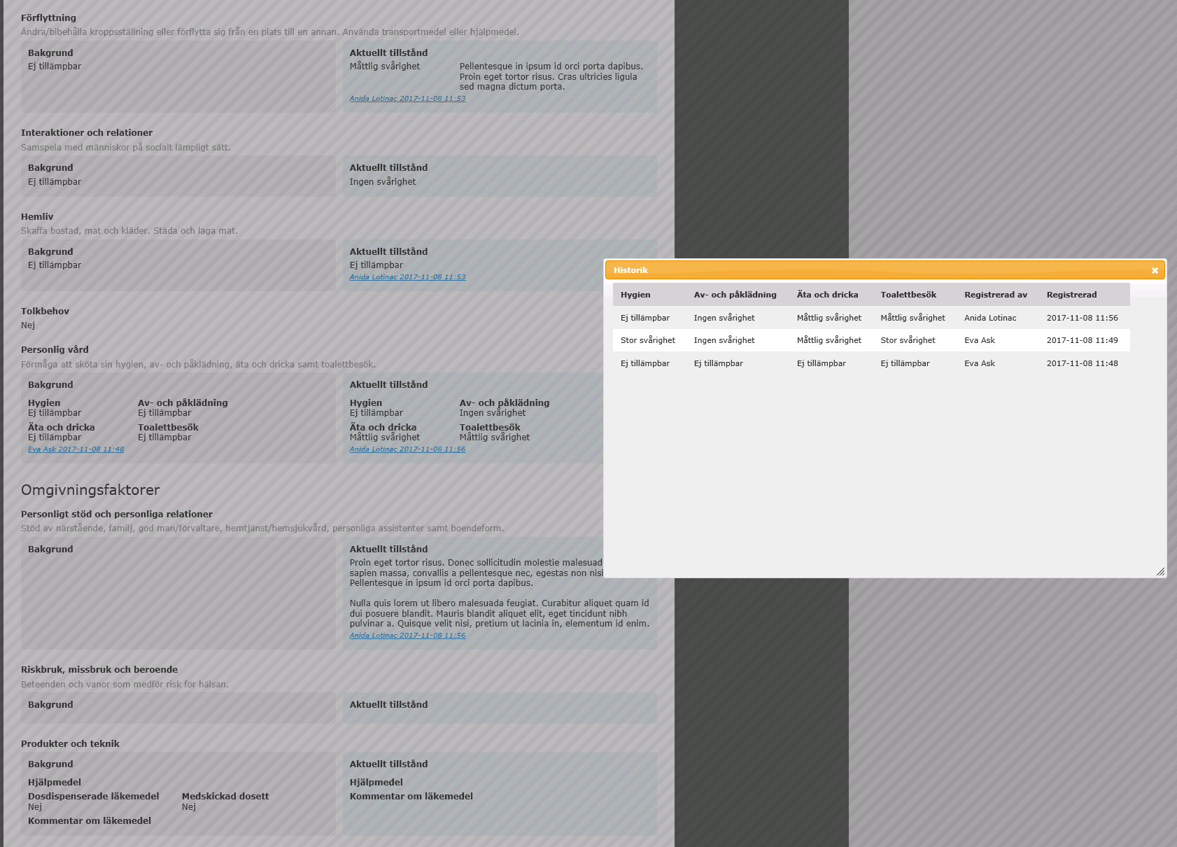
Kartläggning- historik
Mina planer
Historik över information i kartläggningen finns via länken med namn samt datum och klockslag.
Nytt fönster öppnas med information om vad som har ändrats, av vem och när. Sorteringsordningen är senaste ändringen överst.

Slide 38
Ställningstagande inför utskrivning - ny
I ställningstagande inför utskrivning ska den slutna vården, kommunen och den landstingsfinansierade öppna vården beskriva vilka åtgärder och insatser de ska ge patienten i direkt anslutning till utskrivning och fram till en eventuell SIP ska genomföras.
Slutenvården
Öppenvården
Kommun

Slide 39
Ställningstagande inför utskrivning
Medicinsk ansvarsfördelning och vårdinsatser
Tydliggöra primärvårdens och/eller specialistvårdens
ansvar (= öppna vården).
Öppna vårdens medicinska ansvar inträder vid
utskrivningstillfället (förutsätter att berörda enheter
accepterat övertagande)
Primärvården (vårdcentral) har koordinations-
ansvar för specialistvårdens insatser
Slutenvården
Öppenvården

Slide 40
Ställningstagande inför utskrivning
Medicinsk ansvarsfördelning och vårdinsatser
Tydlig och välbeskriven i samband med utskrivning
Samtliga enheter ska anges
Kontaktuppgifter ska anges
Ansvarig läkare
Slutenvården
Öppenvården

Slide 41
Ställningstagande inför utskrivning
Vidtagna åtgärder
Kortfattad sammanfattning av vårdtiden av det som är relevant inför utskrivningen såsom tex sjukdomstillstånd, undersökningar, behandlingar, eventuella operationer samt rehabiliteringsåtgärder.
Slutenvården

Slide 42
Ställningstagande inför utskrivning
Egenvårdsbedömning
Läkaransvar
Om ja, är det obligatoriskt att kortfattat beskriva vilken hälso- och sjukvårdsinsats som ska utföras som egenvård
Utskrift från journal av egenvårdsbedömning med tillhörande dokumentation medföljer patienten vid utskrivning
Slutenvården

Slide 43
Ställningstagande inför utskrivning
Förbrukningsmaterial
Om ja, är det obligatoriskt att beskriva material och för vad samt vem som har ordinations- och uppföljningsansvar
Kostnadsansvaret för ordinerade förbruknings- och sjukvårdsartiklar följer den enhet som har det medicinska ansvaret och det ska tydligt anges i kartläggningen
Kostnadsansvaret kan vara kopplat till olika enheter
samtidigt beroende på hur det medicinska ansvaret är
fördelat
Slutenvården

Slide 44
Ställningstagande inför utskrivning
Patientyttrande
Här ska framgå patientens delaktighet, önskemål och frågor inför hemgång
Patientens yttrande kring de föreslagna åtgärder och insatser som denne erbjuds i samband med utskrivning från den slutna vården
Slutenvården

Slide 45
Ställningstagande inför utskrivning
Ställningstagande till SIP - ny
Den slutna vården tar ställning till och föreslår
- om och när en SIP bör genomföras
- och om SIP ska göras under slutenvårdstillfället eller efter utskrivning
Den fasta vårdkontakten som efter samråd med
kommunen, bekräftar eller avvisar förslaget
Kommer berörda parter inte överens om var, om
och när SIP ska göras ska SIP genomföras under
slutenvårdstillfället
Slutenvården
Öppenvården
Kommun

Slide 46
Ställningstagande inför utskrivning - Ställningstagande till SIP
SIP finns
- behöver ej uppdateras
behöver uppdateras
och genomförs efter utskrivning
behöver uppdateras
och genomförs under slutenvårdstillfället
SIP finns ej
behöver skapas och genomförs efter utskrivning
behöver skapas och genomförs under slutenvårdstillfället
behövs inte
Slutenvården
Öppenvården
Kommun

Slide 47
Ställningstagande inför utskrivning
Ställningstagande till SIP
Om patienten endast är i behov av insatser från socialtjänsten till exempel hemtjänst, inköp, städ, trygghetslarm behövs ingen SIP efter utskrivning. Vilket medför att ställningstagande inför utskrivning får anses som en plan mellan den slutna vården och kommunens socialtjänst.
Regler för kommunens betalningsansvar gäller.
Slutenvården
Öppenvården
Kommun

Slide 48
Ställningstagande inför utskrivning
SIP efter utskrivning
När SIP sker efter utskrivning ska slutenvården bedöma patientens rehabiliteringsbehov, hjälpmedelsbehov, eventuella restriktioner samt behov av omedelbara åtgärder/insatser i samband med utskrivning. Nedanstående rubriker visualiseras när SIP sker efter utskrivning och ska fyllas i med relevant information av den slutna vården.
Rehabiliteringsbehov efter utskrivning
Den slutna vården beskriver behovet av rehabilitering
efter utskrivning.
Hjälpmedelsbehov efter utskrivning
Den slutna vården beskriver behovet av hjälpmedel
efter utskrivning.
Slutenvården

Slide 49
Ställningstagande inför utskrivning
SIP efter utskrivning
Restriktioner
Den slutna vården beskriver behovet av restriktioner kring vård och behandling.
Behov av omedelbara åtgärder/insatser enligt HSL och/eller SoL efter utskrivning
Den slutna vården beskriver det samlade behovet av hjälp
och stöd av hälso- och sjukvård, rehabilitering och/eller
socialtjänst samt hjälpmedel efter utskrivning. Finns
restriktioner kring vård och behandling ska detta anges.
Slutenvården

Slide 50
Ställningstagande inför utskrivning
SIP efter utskrivning
Planerade åtgärder/insatser efter utskrivning
Kommunen beskriver de socialtjänstinsatser och/eller hälso-och sjukvårdsåtgärder inklusive rehabilitering och hjälpmedel som tillgodoses omedelbart efter utskrivning.
Kommun

Slide 51
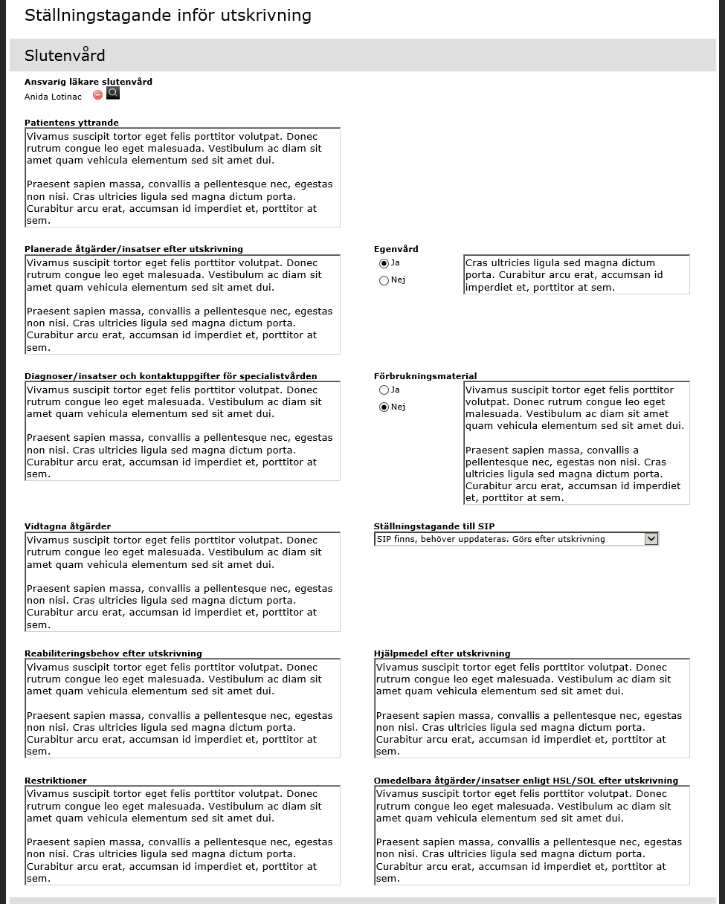
Ställningstagande - slutenvård
Mina planer
I fältet ställningstagande efter SIP anger slutenvården sin bedömning om hantering av vidare planering för den enskilde
Fasta val:
SIP finns, behöver ej uppdateras
SIP finns, behöver uppdateras. Görs efter utskrivning
SIP finns , behöver uppdateras. Görs under slutenvårdstillfället
SIP finns ej , behöver skapas. Görs efter utskrivning
SIP finns ej , behöver skapas. Görs under slutenvårdstillfället
SIP behövs inte
Vid val om att SIP ska göras efter utskrivning visas 4 nya fält
Rehabiliteringsbehov efter utskrivning
Hjälpmedel efter utskrivning
Restriktioner
Omedelbara åtgärder/insatser enligt HSL/SOL efter utskrivning

Slide 52
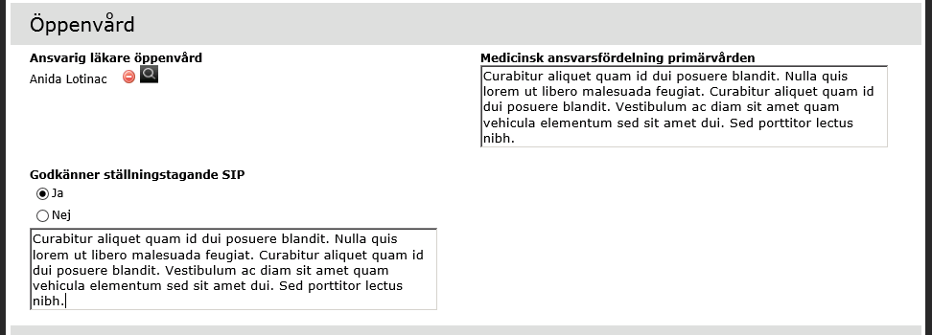
Ställningstagande - öppenvård
Mina planer
Öppenvården ska godkänna slutenvårdens ställningstagande till SIP, görs på samma sätt som idag när öppenvården accepterar slutenvårdens förslag på insatser i vårdplanen. Om användaren väljer nej kommer den röda pilen att visas över statusrutan när justering görs. Om öppenvården inte godkänner ställningstagande till SIP är det viktigt att kallelseansvarig kontaktar slutenvården för dialog kring ställningstagningen till SIP.

Slide 53
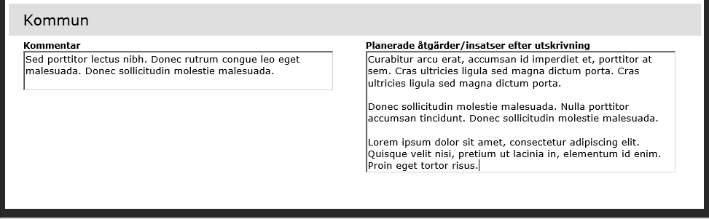
Ställningstagande - kommun
Mina planer

Slide 54
Beskrivning av planeringsprocess
Syftet är att tydliggöra och säkra en trygg utskrivning och att utskrivningen ska göras effektiv och med bibehållen patientsäkerhet.
För att underlätta bedömningen av hur utskrivningen ska göras har fyra färgprocesser, utifrån patientens behov, identifierats som här benämns;
- grön process
- gul process
- röd process
- blå process
Slutenvården
Öppenvården
Kommun

Slide 55
Beskrivning av planeringsprocess – Grön process
Patient som är känd i kommunen och som vid hemgång har behov av samma eller likartade socialtjänstinsatser och/eller hälso-och sjukvårdsåtgärder efter utskrivning
Patient som inte är känd i kommunen och som har behov av mindre omfattande nytillkomna socialtjänstinsatser och/
eller hälso- och sjukvårdsåtgärder - som inte
behöver startas upp samma dag som utskrivning
Slutenvården
Öppenvården
Kommun

Slide 56
Beskrivning av planeringsprocess – Grön process
Patient som inte är känd i kommunen och har behov av mindre omfattande socialtjänstinsatser och/eller hälso- och sjukvårdsåtgärder– som behöver startas upp samma dag som utskrivning
Patient som får elektiv vård (planerad) med ett i
förväg beskrivet behov
Slutenvården
Öppenvården
Kommun

Slide 57
Beskrivning av planeringsprocess – Gul process
Patient som är känd i kommunen med behov av utökade socialtjänstinsatser och/eller hälso-och sjukvårdsåtgärder – som startas upp samma dag som utskrivning
Patient som inte är känd i kommunen med behov av socialtjänstinsatser och/eller hälso-och
sjukvårdsåtgärder – som startas upp samma dag
som utskrivning
Patient som har rehabiliterings- och/eller
hjälpmedelsbehov vid utskrivning
Slutenvården
Öppenvården
Kommun

Slide 58
Beskrivning av planeringsprocess – Röd process
Patient som är känd i kommunen och är i behov av omfattande nytillkomna socialtjänstinsatser och/eller hälso-och sjukvårdsåtgärder vid utskrivning
Patient som inte är känd i kommunen och är i behov av omfattande socialtjänstinsatser och/eller hälso-och sjukvårdsåtgärder vid utskrivning
Personal behöver utbildning innan patienten kan
skrivas ut
Patient som har omfattande rehabiliterings- och/eller
hjälpmedelsbehov vid utskrivning
Slutenvården
Öppenvården
Kommun

Slide 59
Beskrivning av planeringsprocess – Blå process
Patient med planerad vård enligt öppen psykiatrisk tvångsvård eller öppen rättspsykiatrisk vård vid utskrivning
Slutenvården
Öppenvården
Kommun

Slide 60
Kallelse till Samordnad Individuell Planering (SIP) - ny
Syftet med SIP är att samordna patientens behov och önskemål samt att tydliggöra vilka enheter som ansvarar för vilka insatser. Detta ger en helhetsbild av patientens situation.
Upprättas och publiceras av den kallelseansvarige
Kan med fördel publiceras av den kallelseansvarige samma dag som det angivna fastställda datumet för utskrivningsklar
Publiceras när det går att bedöma vilka insatser patienten
har behov av efter utskrivningen, dvs ska klart gå att
utläsa av kartläggningen
Öppenvården

Slide 61
Kallelse till Samordnad Individuell Planering (SIP)
Kallelseansvarig ansvar för att kalla närstående om patienten önskar till:
- personligt möte
- telefonmöte eller
- distansmöte (SKYPE eller videokonferens)
Behövs tolk ansvarar kallelseansvarig att denne kallas till SIP
Kallelseansvarig ansvarar för att lägga till/ta bort
enheter
Öppenvården

Slide 62
Kallelse till Samordnad Individuell Planering (SIP)
Kallelseansvarige anger;
- dag och tid
- mötesform (personligt möte, distansmöte eller telefon)
Berörda enheter godkänner föreslagen tid och mötesform
Om förslaget datum eller tid inte passar någon
enhet ska den enheten kontakta den kallelse-
ansvarige för att komma överens om annan dag
och/eller tidpunkt för SIP mötet
Slutenvården
Öppenvården
Kommun

Slide 63
Kallelse till Samordnad Individuell Planering (SIP)
Vid den samordnade individuella planeringen ska personal medverka som har kompetens att bedöma och erbjuda insatser så att patientens behov tillgodoses.
De berörda enheterna avgör själva vilka befattningshavare som ska medverka.
Slutenvården
Öppenvården
Kommun

Slide 64
Kallelse till Samordnad Individuell Planering (SIP)
Vid SIP efter utskrivning ska SIP mötet planeras in utan dröjsmål i enlighet med patientens behov dock senast inom tre veckor efter utskrivningen
Vid SIP innan utskrivning ska kallelse till SIP ske innan utskrivningsklar. Den slutna vården meddelar den
kallelseansvarige när det är dags att skicka
kallelsen till SIP via meddelandefunktionen.
SIP bör genomföras snarast, helst dagen efter
kallelse till SIP publicerats
Slutenvården
Öppenvården
Kommun

Slide 65
Kallelse till Samordnad Individuell Planering (SIP)
Om patienten motsätter sig att gemensam plan upprättas, eller avböjer kommunala insatser ska detta kommuniceras via meddelandefunktionen och ingen kallelse ska skickas
Kallelse till SIP som publicerats för berörda enheter
före klockan 12 anses inkommen samma dag,
medan kallelse som publicerats efter klockan 12
anses inkommen närmast följande dag
Slutenvården
Öppenvården
Kommun

Slide 66
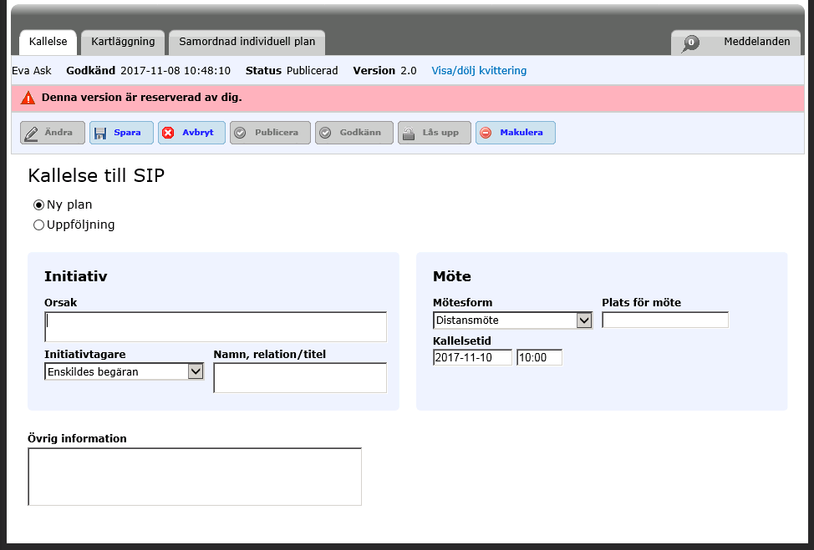
Kallelse SIP Mina planer
SIP är en egen process/ärende i Mina planer.
Viktigt att tänka på att lägga till slutenvårdsavdelning som deltagare om SIP ska göras innan utskrivning från slutenvårdsavdelning samt att lägga till ev öppenvårdsmottagning från specialistvården om den har ett ansvar.
Kallelsen används då både ny SIP skapas och då befintlig behöver följas upp/uppdateras.

Slide 67
Kallelse SIP Mina planer
Datum och tid visas på startsidan med klocksymbol precis som idag.

Slide 68
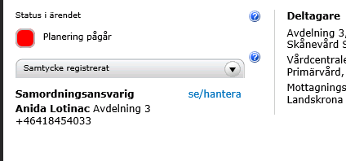

Samordningsansvarig SIP
Mina planer
Samordningsansvarig visas i ärendets samtliga flikar och finns under fältet samtycke
Det kan bara finnas en samordningsansvarig.
Sökning av person görs via sökfältet på samma sätt som tidigare.
Telefonnummer och namn för enheten hämtas automatiskt via HSA-katalogen.

Slide 69
Utskrivningsklar
Syftet med utskrivningsklar är att berörda enheter blir informerade om att patienten är klar att skrivas ut en angiven dag.
Med utskrivningsklar menas att en patients hälsotillstånd är sådant att den behandlande läkaren har bedömt att patienten inte längre behöver vård vid en enhet inom den slutna vården.
Den slutna vården skapar och publicerar utskrivningsklar till berörda enheter i fliken Tid för utskrivning
Slutenvården

Slide 70
Utskrivningsklar
Om patientens hälsotillstånd förändras så datum för utskrivningsklar förändras, ska den slutna vården informera berörda enheter genom att makulera utskrivningsklar i fliken Tid för utskrivning samt ange orsak till makuleringen. Nytt datum publiceras
I de allra flesta fall publiceras utskrivningsklar innan kallelse till SIP, men för de patienter där SIP behöver göras innan utskrivning, ska kallelse till SIP ske innan utskrivningsklar
Slutenvården

Slide 71
Utskrivningsklar
Namn på den behandlande läkare som fattat beslut om utskrivningsklar ska anges
Meddelande som publiceras före kl 12 anses inkommen samma dag, medan meddelande efter kl 12 anses inkommen närmast följande dag
Slutenvården

Slide 72
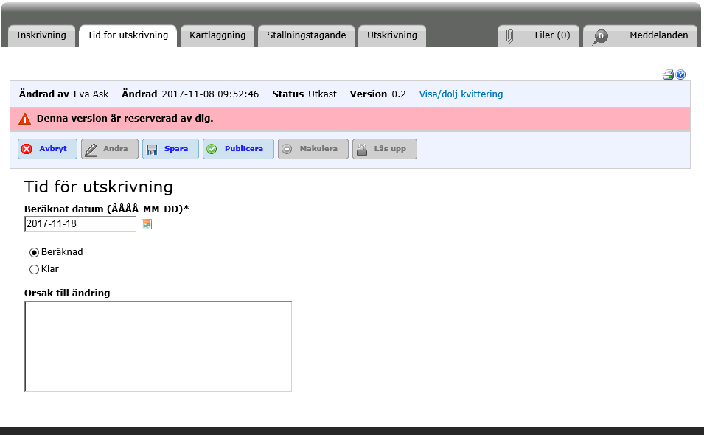
Tid för utskrivning
Mina planer
I fliken Tid för utskrivning hanteras:
Beräknat datum för utskrivning om det skiljer sig från det som angavs vid inskrivningen
Beslut om utskrivningsklar
När datum för beräknad utskrivning ändras måste orsak till ändring anges.
Regler för registrering av utskrivningsklar:
Innan kl 12 kan dagens datum anges och efter kl 12 är det morgondagens datum som anges

Slide 73
Utskrivning
Syftet med utskrivningsmeddelande är att informera berörda parter utskrivningsdagen att patienten lämnat den slutna vården.
Det är den slutna vården som skapar och publicerar utskrivning med datum för det faktiska utskrivningstillfället
Om patienten avlidit är det den slutna vården som skapar och publicerar ett utskrivningsmeddelande med markering avliden och datum
Slutenvården

Slide 74
Utskrivning
Om patienten avböjer insatser ska den slutna vården skapa och publicera ett utskrivningsmeddelande med markering: ”avböjer insatser” och ange datum
Om folkbokföringsadress inte är densamma som vistelseadressen ska båda adresserna anges av den slutna vården vid utskrivningsmeddelandet
Slutenvården

Slide 75
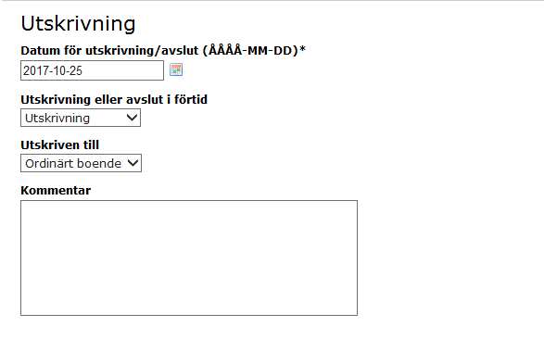
Utskrivning Mina planer
Denna del är oförändrad och fungerar precis som nu i Mina planer.

Slide 76
Informationsöverföring
Syftet är att säkerställa att patienten får en fortsatt trygg och säker vård efter utskrivning från den slutna vården.
Den slutna vården ska överföra till berörda enheter inom kommun och den landstingsfinansierade öppna vården den information som krävs för att ge patienten en god och säker vård.
Informationen ska i dessa fall överföras före eller i direkt anslutning till utskrivning.
Slutenvården

Slide 77
Informationsöverföring
Nedan finns exempel på dokument:
Tvärprofessionell epikris
Utskrivningsinformation med läkemedelslista
Om patienten har dosdispenserade läkemedel ska läkemedelsförändringar utföras innan kl 12 i Pascal
Riskbedömning med tillhörande vårdplan
Egenvårdsbedömning med tillhörande dokumentation
Slutenvården

Slide 78
Informationsöverföring
Läkemedel, förbrukningsmaterial etc medsänd för de närmaste dagarna (antal dagar enligt överenskommelse med kommunen i det enskilda fallet)
Ordination och instruktion för särskilda hjälpmedel
Förvaltningsrättens beslutade särskilda villkor (vid öppen psykiatrisk tvångsvård och öppen rättspsykiatrisk vård)
Andra dokument av vikt
Slutenvården

Slide 79
Information till patienten i samband med utskrivning
Syftet är att stärka patientens ställning och möjlighet att vara delaktig i sin egen vård. Patienten behöver information för att utöva sitt självbestämmande och ta ställning till om han/hon vill acceptera den vård som erbjuds.
Följande information delges patienten;
  - Sammanfattning av vilken vård patienten fått i sluten vård
  Vem som är fast vårdkontakt i öppen vård
  Befintlig planering för fortsatt vård och omsorg
  När SIP ska ske
Slutenvården
Vid behov ges informationen i annan form anpassad till
patientens förutsättningar.

Slide 80
Samordnad individuell plan (SIP) - ny
Syftet med SIP är att samordna patientens behov och önskemål samt att tydliggöra vilka enheter som ansvarar för vilka insatser. Detta ger en helhetsbild av patientens situation.
Planen får upprättas om patienten samtycker
Arbetet med planen ska påbörjas utan dröjsmål
Behövs insatser från kommunal hälso- och
sjukvård ska den landstingsfinansierade öppna
vården medverka i planeringen
Enheterna ska upprätta en samordnad individuell
plan i enlighet med HSL och SoL
Slutenvården
Öppenvården
Kommun

Slide 81
Samordnad individuell plan (SIP)
Ska innehålla;
datum för planering
den enskildes närvarande
initiativorsak
deltagare
min nuvarande situation (individens)
huvudmål
Slutenvården
Öppenvården
Kommun

Slide 82
Samordnad individuell planering av insatser efter utskrivning
Min nuvarande situation (individens)
Huvudmål
Delmål;
- ansvarig
- beskrivning
- aktiviteter
Slutenvården
Öppenvården
Kommun

Slide 83
Samordnad individuell planering av insatser efter utskrivning
Riskbedömning och åtgärder;
- riskbedömning/riskhantering
- tidiga tecken på återinsjuknande
- åtgärdsplan/krisplan
- medicinska/psykiatriska stödbehov
Uppföljning
Slutenvården
Öppenvården
Kommun

Slide 84
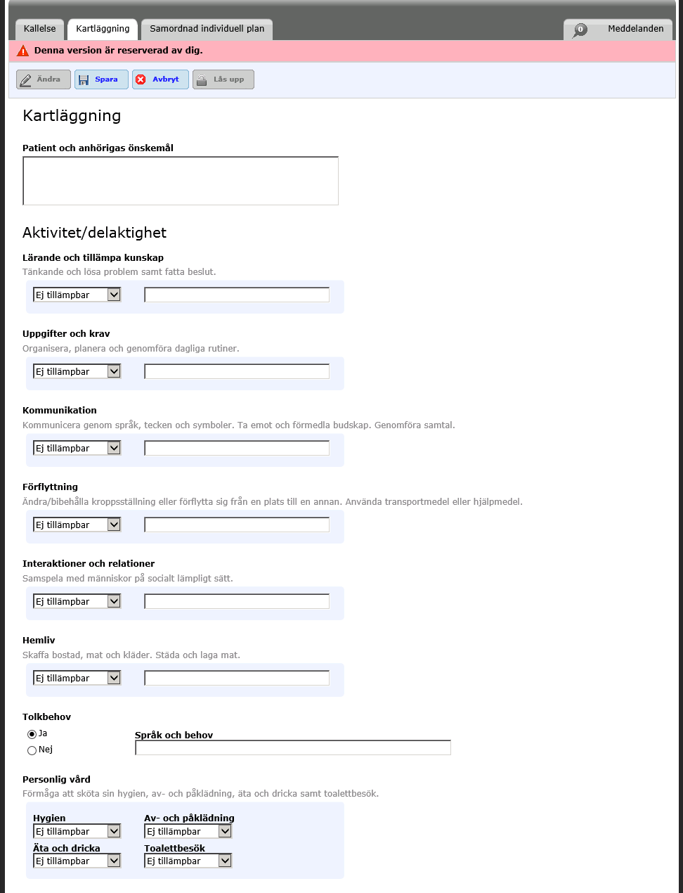
Kartläggning SIP
Mina planer
Kartläggningen för SIP innehåller samma fält som kartläggning då den enskilde är inskriven i slutenvård, det enda som skiljer är att här finns ingen uppdelning i bakgrund och aktuellt tillstånd.
Historik vid förändring hanteras på samma sätt som i kartläggningen då den enskilde är inskriven i slutenvård.

Slide 85
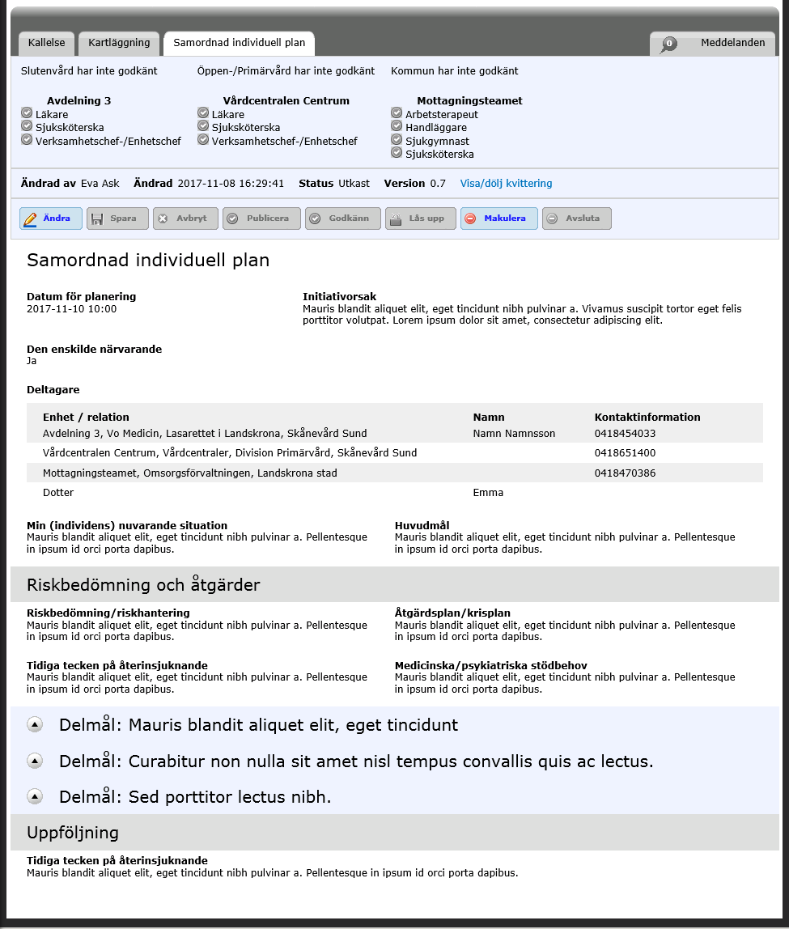
SIP
Mina planer
Datum och initiativorsak följer med från kallelse till SIP och är inte redigeringsbara i denna del.

Slide 86
SIP
Mina planer
SIP i Mina planer är uppdaterad med deltagarförteckning.
Namn på enheterna hämtas från de deltagande enheterna som finns kopplade till ärendet när kallelsen publiceras.
Namn på personer som representerar respektive enhet samt kontaktinformation uppdateras manuellt. Deltar flera personer från samma enhet anges namn och kontaktinformation på samma rad.
Det finns möjlighet att lägga till andra deltagare tex. närstående och andra myndigheter som inte har tillgång till Mina planer via fritext.

Slide 87
SIP
Mina planer
De fyra fälten för riskbedömning och åtgärder som tidigare funnits i vårdplanen finns nu i SIP.

Slide 88
SIP
Mina planer
Nytt är att huvudmålet kan brytas ner i delmål dit aktiviteter som ska genomföras kopplas.

Slide 89
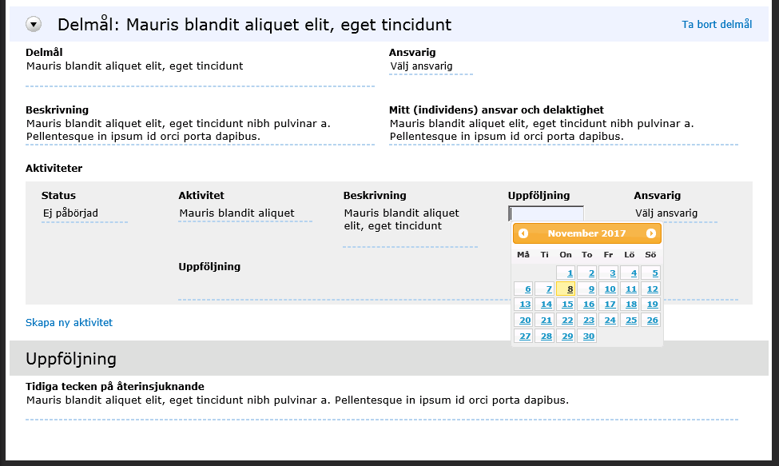
SIP
Mina planer
För varje delmål och aktivitet anges ansvarig enhet.
Datum för planerad aktivitetsuppföljning anges via kalender funktion.
Aktiviteter kan följas upp individuellt innan hela SIP följs upp.
När SIP är godkänd kan endast status och uppföljning av aktivitet redigeras samt fältet uppföljning-SIP.

Slide 90
Information-utbildningsbehov inför utskrivning
Behov av stöd och utbildning till kommunen och öppenvården avseende särskilda åtgärder och insatser
Kommun och öppenvård initierar till tidig kontakt via meddelande funktionen
I samråd planera med den slutna vården så att
utbildningen påbörjas utan dröjsmål så att patienten
kan skrivas ut när patienten är bedömd
utskrivningsklar
Utbilda ett fåtal personer som i sin tur utbildar
vidare
Slutenvården
Öppenvården
Kommun

Slide 91
Avbrott, uppehåll och avsluta planering
Om patientens hälsotillstånd försämras under kartläggningen görs uppehåll. När patienten åter är planeringsbar ska nytt beräknat datum för utskrivning anges i fliken Tid för utskrivning och kartläggning revideras vid behov
Kommunens betalningsansvar föreligger inte under den tid avbrott/uppehåll pågår
Processen kan avslutas när som helst till exempel om patient avböjer erbjuden planering eller insatser. Samma gäller om patienten avlider under vårdtiden
Detta sker genom att slutenvården publicerar ett utskrivnings-
meddelande till berörda parter och ange orsaken varför
processen avslutas
Slutenvården

Slide 92
Elektiv vård
Vid elektiv vård följs med fördel den gröna processen och sjukhusets öppenvård ansvarar för att information ges till patienten om förväntat behov av insatser från kommunen
Vårdprogram eller andra riktlinjer kan utgöra ett värdefullt planeringsunderlag
Patienten ska därefter själv kontakta berörda befattningshavare i kommunen för utredning och planering så att beslut om
insatser kan vara tagna och insatser förberedda inför
patientens utskrivning
Om patientens hälsotillstånd avviker på ett negativt
sätt ifrån förväntat förlopp kan det bli aktuellt med en mer
omfattande kartläggning och planering
Slutenvården
Öppenvården
Kommun

Slide 93
Regler för kommunens betalningsansvar
För att kommunens betalningsansvar ska inträda ska följande kriterier vara uppfyllda:
Omfattar patienter som är folkbokförda i kommunen
Den kommun som har beslutat att en patient ska vistas i en annan kommun i sådan särskilda boendeform eller bostad som avses enligt 5:5, 5:7 och 7:1 socialtjänstlagen, har betalningsansvaret för den
patienten oavsett var den är folkbokförd
Den slutna vården har underrättat kommunen om att
patienten har skrivits in via inskrivningsmeddelande
innehållande namn, personnummer,
folkbokföringsadress samt beräknat tidpunkt för utskrivning
Slutenvården
Öppenvården
Kommun

Slide 94
Regler för kommunens betalningsansvar - ny
Den slutna vården har underrättat kommunen om att patienten är utskrivningsklar.
Meddelande om utskrivningsklar som publiceras före kl 12 anses inkommen samma dag, medan meddelande efter kl 12 anses inkommen närmast följande dag.
I de fall en samordnad individuell planering ska
genomföras är kommunen betalningsansvarig
endast om den fasta vårdkontakten i den
landstingsfinansierade öppna vården har
kallat till samordnad individuell planering
inom tre dagar efter underrättelse om att
patienten är utskrivningsklar.
Slutenvården
Öppenvården
Kommun

Slide 95
Regler för kommunens betalningsansvar
Kommunens betalningsansvar ska inte inträda om patienten inte kan skrivas ut från den slutna vården på grund av att sådan insatser som den landstingsfinansierade öppna vården är ansvarig för inte är tillgängliga, eller inte är klarlagt om sådana insatser är tillgängliga
Slutenvården
Öppenvården
Kommun

Slide 96
Regler för kommunens betalningsansvar
Under 2018 gäller särskilda övergångsbestämmelser för kommunens betalningsansvar avseende patient som vårdas inom psykiatrisk slutenvård. Betalningsansvaret inträder tidigast 30 dagar efter det att berörda enheter i kommunen är underrättade om att patienten är utskrivningsklar
För patienter som skrivs ut till öppen
rättspsykiatrisk vård eller öppen psykiatrisk
tvångsvård krävs en upprättad samordnad vårdplan
enligt LPT 7a §
Slutenvården
Öppenvården
Kommun

Slide 97
Samverkan vid utskrivning av sluten hälso- och sjukvård avseende vårdformerna öppen psykiatrisk tvångsvård (LPT) och öppen rättspsykiatrisk vård (LRV)
Slutenvården
Öppenvården
Kommun

Slide 98
Samordnad vårdplanering vid öppen psykiatrisk tvångsvård (LPT) eller öppen rättspsykiatrisk vård (LRV)
Öppen rättspsykiatrisk vård och öppen psykiatrisk tvångsvård är en vårdform för patienter som inte behöver vårdas i
slutenvård men som behöver iaktta särskilda
villkor för att vården ska kunna ges i öppenvård
Lagen om samverkan vid utskrivning från sluten hälso- och sjukvård omfattar vårdformerna och processen hanteras i stort
efter samma processteg
Skånegemensamma rutiner vid samverkan vid
utskrivning från sluten hälso- och sjukvård
innehåller tilläggsrutin som beskriver skillnader i
processen för dessa vårdformer
Slutenvården
Öppenvården
Kommun

Slide 99
Samordnad vårdplanering vid öppen psykiatrisk tvångsvård (LPT) eller öppen rättspsykiatrisk vård (LRV)
Chefsöverläkaren ansöker till Förvaltningsrätten som fattar beslut om aktuell vårdform samt föreskriver de villkor som ska gälla för vården
Till ansökan ska det fogas en samordnad vårdplan
enligt lagen om psykiatrisk tvångsvård
Slutenvården
Öppenvården
Kommun

Slide 100
Kallelse till samordnad vårdplanering enligt
LPT 7a §
För att kalla till en samordnad vårdplanering enligt LPT 7 a § används kallelsefunktionen till SIP i IT-stödet Mina planer
Slutenvården
Öppenvården
Kommun

Slide 101
Upprätta en samordnad vårdplan enligt LPT 7§
Vid upprättandet av en Samordnad vårdplan enl. LPT 7 a § används planen samordnad individuell plan (SIP). SIP ska även användas vid uppföljning av den samordnade vårdplanen enl. LPT 7 a §.
Slutenvården
Öppenvården
Kommun

Slide 102
Samordnad vårdplan enligt LPT 7§ ska innehålla
Det bedömda behovet av insatser från landstingets hälso- och sjukvård och kommunens socialtjänst eller hälso- och sjukvård
Beslut om insatser och, så långt möjligt, patientens inställning till insatserna i vårdplanen
Vilken enhet vid landstinget eller kommunen som
ansvarar för respektive insats
Eventuella åtgärder som vidtas av andra än
landstinget eller kommunen
Slutenvården
Öppenvården
Kommun

Slide 103
Upprätta en samordnad vårdplan enligt LPT 7§
Framgå vilken enhet som ansvarar för respektive insats
Framgå var det medicinska ansvaret ska ligga
Undertecknad/justerad av de enheter som svarar för insatserna
Ska skrivas oavsett kommunala insatser eller inte
Om patienten inte önskar eller anses vara i behov
av kontakt med kommunen ska orsaken till detta
tydligt framgå i den samordnade vårdplanen
Slutenvården
Öppenvården
Kommun

Slide 104
Utskrivningsklar
Meddelande om utskrivningsklar skickas av den slutna vården när beslut om öppen psykiatrisk tvångsvård eller öppen rättspsykiatrisk vård har fattats.
Slutenvården
Öppenvården
Kommun

Slide 105
SIP
Slutenvård
Inskrivnings-meddelande
Utskrivningsklar
Kartläggning
Utskrivning
Informationsöverföring!
Öppenvård
Kartläggning
Fast vårdkontakt
Kallelse till SIP
Om SIP på sjukhuset
Om SIP i hemmet
Gul process
Kommun
Kartläggning

Slide 106
Vad händer nu
Vad ligger i ert ansvar efter detta utbildningstillfälle;
Identifiera och utbilda berörda medarbetare i era respektive organisationer
Boka lokaler och göra inbjudningar
Använda Skånes utbildningsmaterial (länk)
Utbildningstillfällena ska påbörjas snarast och vara
färdiga senast 31/12 2017
Slutenvården
Öppenvården
Kommun

Slide 107
Tack och finns det fler frågor?
Öppna vården
Kommunen
Slutna vården
Patienten

